Slide 1
BÀI 26 LỰC VÀ TÁC DỤNG CỦA LỰC

Slide 2
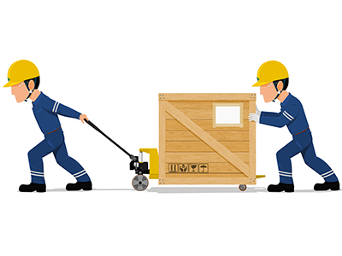
Quan sát hình và cho biết ai đang đẩy, ai đang kéo?
a) b)
Công nhân đang làm việc

Slide 3
I. TÌM HIỂU VỀ LỰC

Slide 4
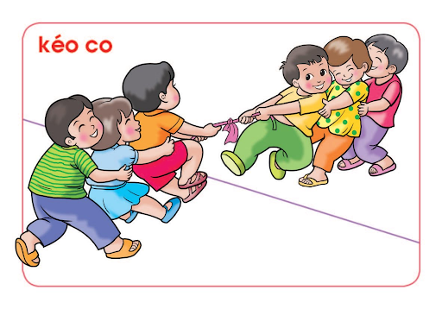
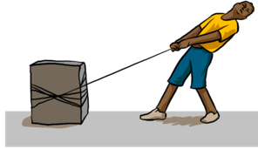
Hãy tìm thêm ví dụ về sự đẩy và sự kéo của vật trong thực tế.
Ví dụ sự kéo
Kéo thùng hàng

Slide 5

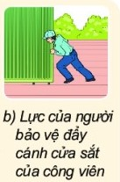
Ví dụ sự đẩy
Đẩy xe ô tô bị chết máy
Bác bảo vệ đẩy cánh cửa sắt ở công viên

Slide 6
Khi vật này đẩy hoặc kéo vật kia, chúng ta nói vật này tác dụng lực lên vật kia.
Tác dụng đẩy, kéo của vật này lên vật kia được gọi là lực.
Phương đẩy, kéo là phương của lực.

Slide 7
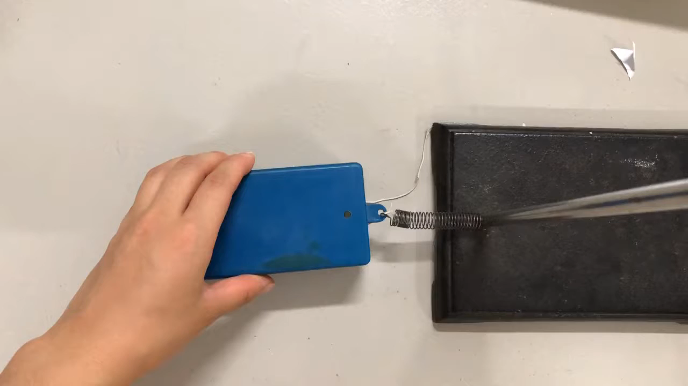
Quan sát video sau và mô tả các tác dụng khác nhau của lực

Slide 8


Làm thế nào nhận ra có lực tác dụng?
Lực làm vật đang đứng yên thì chuyển động
Lực làm vật đang chuyển động thì dừng lại

Slide 9
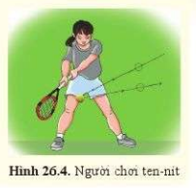
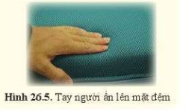
Lực làm thay đổi hướng chuyển động của vật
Lực làm vật biến dạng

Slide 10

THẢO LUẬN
Hãy nêu ví dụ về tác dụng lên vật:
làm thay đổi tốc độ của vật.
làm thay đổi hướng chuyển động.
làm vật biến dạng.
làm thay đổi tốc độ của vật và làm biến dạng.

Slide 11
II. ĐO LỰC

Slide 12

Đặc trưng đầu tiên dễ nhận thấy của lực là độ mạnh yếu của lực.
Độ mạnh hay yếu của lực được gọi là độ lớn của lực.

Slide 13

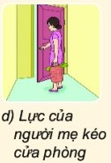
Nêu ví dụ về các lực có độ mạnh yếu khác nhau.
Lực của em bé ấn nút chuông điện
Lực của người mẹ kéo cửa phòng

Slide 14
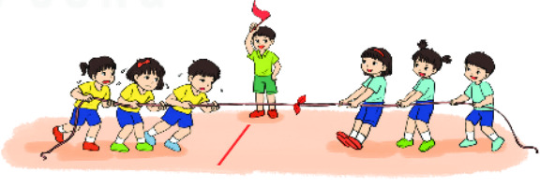
Đội bên phải có độ lớn lực kéo lớn hơn đội bên trái.

Slide 15

Đơn vị đo lực, dụng cụ đo lực
Đơn vị đo lực: Niutơn, kí hiệu N
Dụng cụ đo lực: lực kế

Slide 16
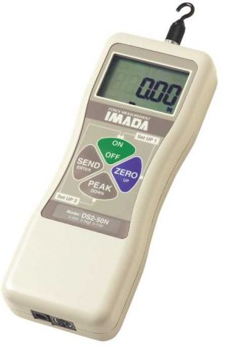
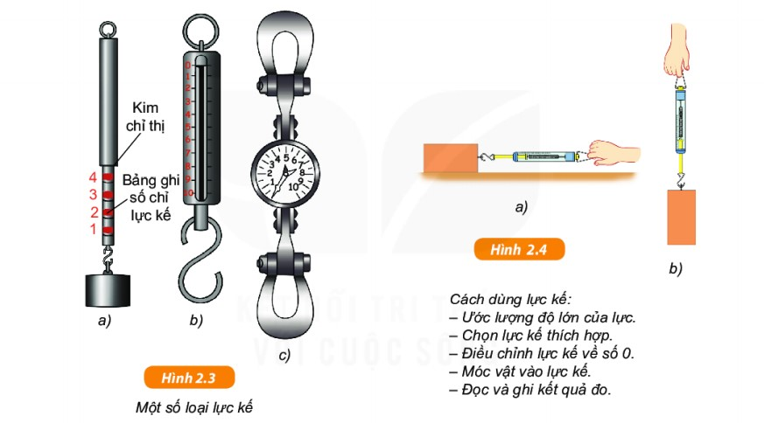
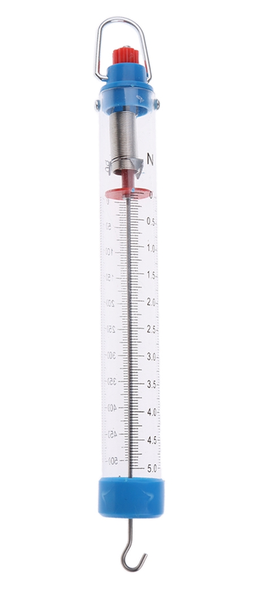
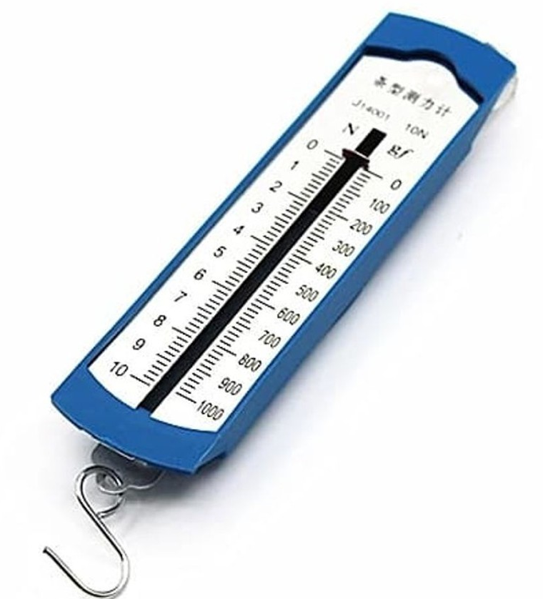
Một số dụng cụ đo lực
Lực kế lò xo
Máy đo lực
Đồng hồ đo lực

Slide 17
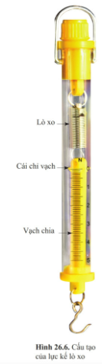
Cấu tạo của lực kế lò xo
Hãy đối chiếu ảnh của lực kế trong hình 26.6 với lực kế thật và chỉ ra các bộ phận sau đây:
Lò xo.
Cái chỉ vạch.
Vạch chia và số chỉ.

Slide 18
Lực kế lò xo ở hình 26.6 có giới hạn đo và độ chia nhỏ nhất là bao nhiêu?
GHĐ: 5 N
ĐCNN: 0,1 N

Slide 19

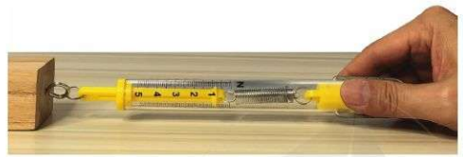
Đo lực bằng lực kế lò xo
Hoạt động nhóm
Nhiệm vụ: Thực hành đo lực kéo của một vật nặng như hình 26.7 và trình bày cách đo lực bằng lực kế lò xo.
Hình 26.7. Đo lực bằng lực kế lò xo

Slide 20
Cách dùng lực kế
Bước 1
Ước lượng độ lớn của lực.
Bước 2
Chọn lực kế thích hợp.
Bước 3
Điều chỉnh lực kế về số 0.
Bước 4
Móc vật vào lực kế.
Bước 5
Đọc và ghi kết quả đo.

Slide 21
III. BIỂU DIỄN LỰC

Slide 22

Hoạt động cá nhân
Hình thức: Tìm hiểu sách giáo khoa.
Thời gian: 90 giây
Nhiệm vụ:
Tìm hiểu cách biểu diễn lực để thể hiện các đặc trưng của lực.

Slide 23

Lực được biểu diễn bằng một mũi tên có:
Gốc của mũi tên là điểm đặt của lực.
Hướng của mũi tên theo hướng kéo hoặc đẩy.
Độ lớn của lực biểu diễn qua độ dài mũi tên theo một tỉ lệ xích cho trước hoặc ghi bằng số bên cạnh mũi tên.

Slide 24
Ví dụ biểu diễn lực
5 N
50 N
a) b)
Hình 26.8. Biểu diễn lực kéo tác dụng vào vật

Slide 25

Hoạt động nhóm
Nhiệm vụ: Hãy biểu diễn các lực sau:
a) Một người đẩy cái hộp với lực 1 N và một người đẩy cái hộp với lực kéo 2N (theo phương nằm ngang).
b) Một xe đầu kéo đang kéo một thùng hàng với lực 500 N.

Slide 26
TỔNG KẾT BÀi HỌC
Lực là sự đẩy hoặc kéo.
1
Lực tác dụng lên một vật làm thay đổi tốc độ, hướng chuyển động của vật đó hoặc làm nó biến dạng.
2
Đơn vị đo lực là niutơn, kí hiệu N.
3
Lực được biểu diễn bằng một mũi tên đặt vào vật chịu tác dụng và theo hướng kéo hoặc đẩy.
4

Slide 27
BÀI TẬP CỦNG CỐ
Câu 1: Một em bé thả một quả bóng cao su xuống sàn nhà. Khi quả bóng chạm sân nhà thì lực của sàn nhà tác dụng lên quả bóng
A. chỉ làm cho quả bóng biến đổi chuyển động.
B. chỉ làm cho quả bóng biến dạng.
C. vừa làm cho quả bóng biến dạng, vừa làm cho quả bóng biến đổi chuyển động.
D. không làm quả bóng biến dạng cũng không làm biến đổi chuyển động của quả bóng.

Slide 28
Câu 2: Hoạt động nào dưới đây không cần dùng đến lực?
A. Đọc một trang sách.
B. Kéo một gàu nước.
C. Nâng một tấm gỗ.
D. Đẩy một chiếc xe.

Slide 29
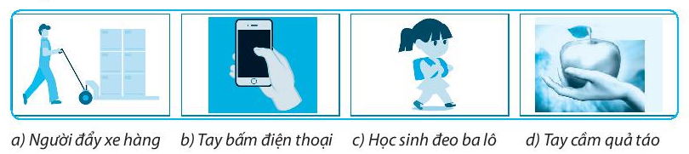
Câu 3: Sắp xếp các lực trong các trường hợp sau theo độ lớn tăng dần:
A. b – d – c - a.
C. b – a – d – c.
B. a – c – b – d.
D. c – b – a – d.

Slide 30
Câu 4: Treo vật vào đầu dưới của một lò xo, lò xo dãn ra.
Khi đó
A. lò xo tác dụng vào vật một lực đẩy.
B. vật tác dụng vào lò xo một lực nén.
C. lò xo tác dụng vào vật một lực nén.
D. vật tác dụng vào lò xo một lực kéo.

Slide 31
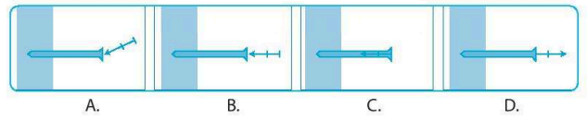
Câu 5: Hình nào biểu diễn đúng lực do búa đóng đinh vào tường với tỉ xích 0,5 cm ứng với 10 N?
A. Hình A.
C. Hình C.
B. Hình B.
D. Hình D.

Slide 32
Câu 6: Một bạn chơi trò nhảy dây. Bạn đó nhảy lên được là do
A. lực của chân đẩy bạn đó nhảy lên.
B. lực của đất tác dụng lên chân bạn đó.
C. chân bạn đó tiếp xúc với đất.
D. lực của đất tác dụng lên dây.

Slide 33
Câu 7: Trường hợp nào sau đây vật không bị biến dạng khi chịu tác dụng của lực?
A. Cửa kính bị vỡ khi bị va đập mạnh.
B. Đất xốp khi được cày xới cẩn thận.
C. Viên bi sắt bị búng và lăn về phía trước.
D. Tờ giấy bị nhàu khi ta vò nó lại.

Slide 34
Câu 8: Đánh dấu x vào ô trống cho phù hợp
STT | Nội dung | Đúng | Sai
1 | Đơn vị lực là niutơn.
2 | Lực hướng theo phương ngang được vẽ bằng hình mũi tên hướng thẳng đứng lên trên.
3 | Lực kéo một cuốn sách làm nó bắt đầu chuyển động trên bàn nhỏ hơn lực kéo làm cái bàn bắt đầu chuyển động.
4 | Lực được biểu diễn bằng hình mũi tên, có gốc đặt vào vật chịu tác dụng.
x
x
x
x

Slide 35

Câu 9: Khi đang đi xe đạp, ta dùng tay bóp phanh, có phải lực của tay đã trực tiếp làm cho xe dừng lại? Giải thích.
Tay chúng ta chỉ làm cho tay phanh bị biến đổi chuyển động và phanh bị biến dạng. Xe dừng lại là do má phanh tác dụng vào vành bánh xe một lực.

Slide 36
NHIỆM VỤ VỀ NHÀ
Hình thức: Nhóm 1 – 3 học sinh.
Nhiệm vụ: Chế tạo lực kế lò xo đơn giản.
Yêu cầu sản phẩm: đo được lực kéo tương đối chính xác.
4. Thời gian: Hoàn thành trong một tuần.

Slide 37
CẢM ƠN CÁC EM ĐÃ LẮNG NGHE!

